Slide 1
Majorantes e minorantes de um conjunto de números reais

Slide 2
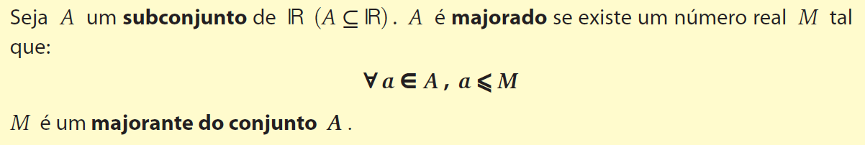
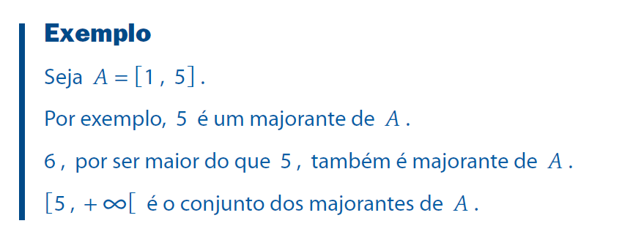

Slide 3
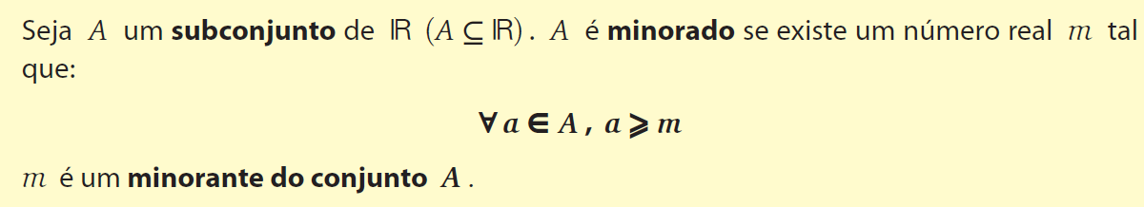
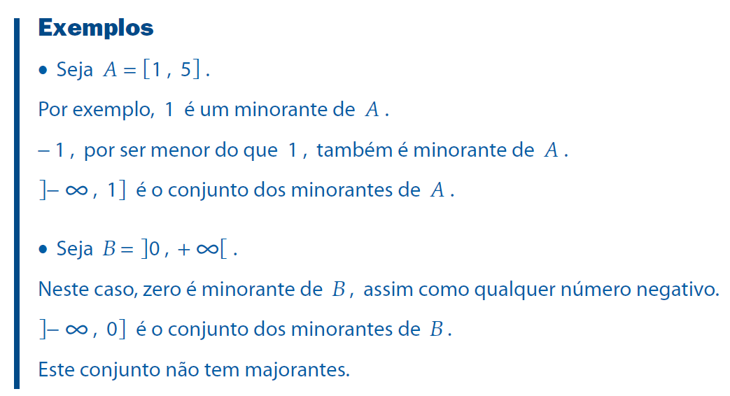

Slide 4
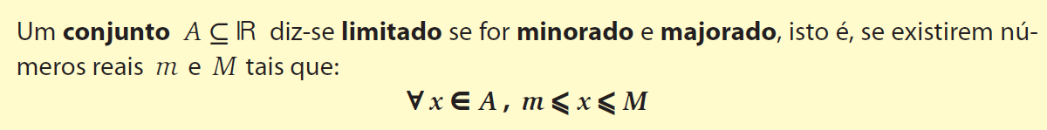
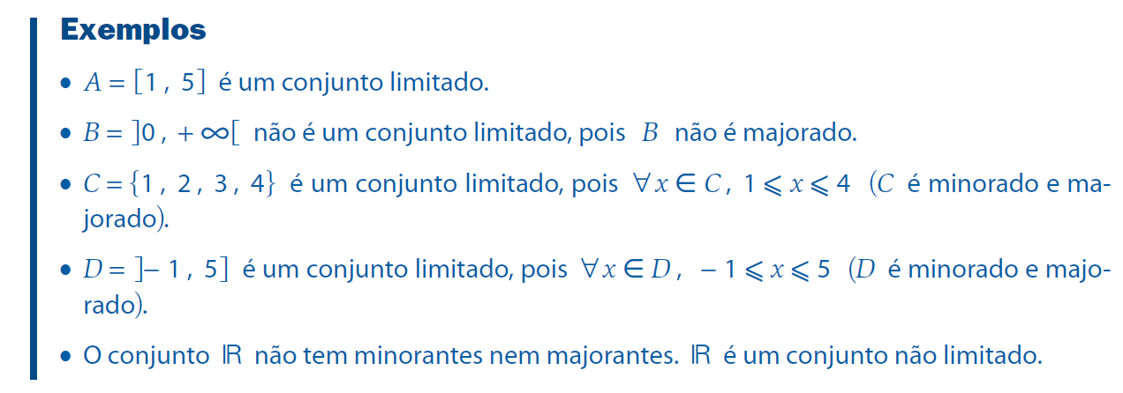

Slide 5
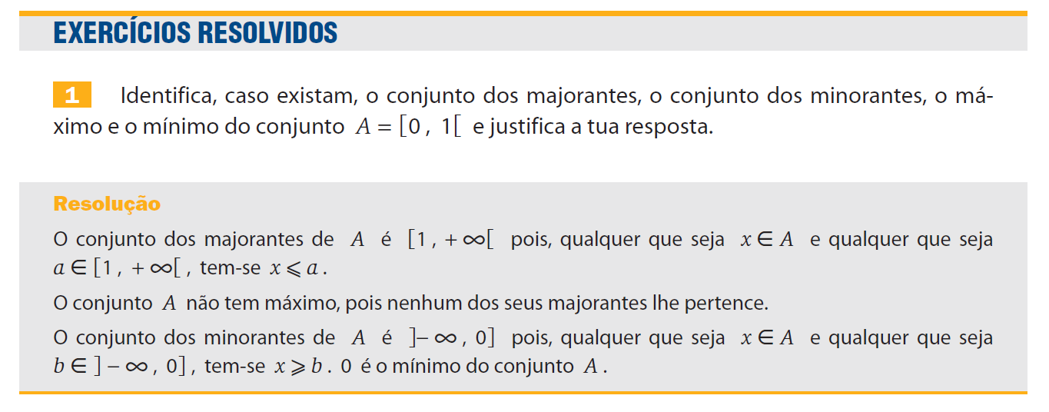

Slide 6
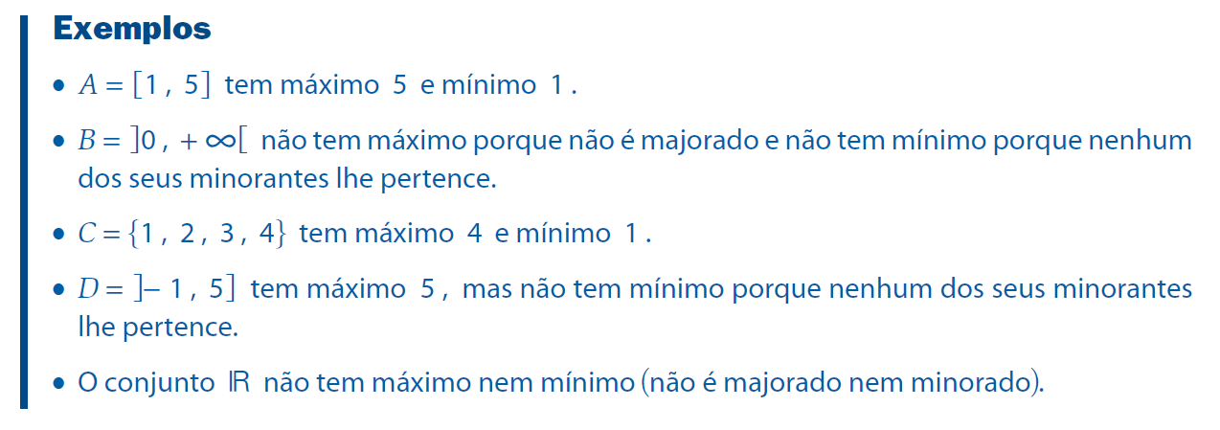
Máximo e mínimo de um conjunto

Slide 7
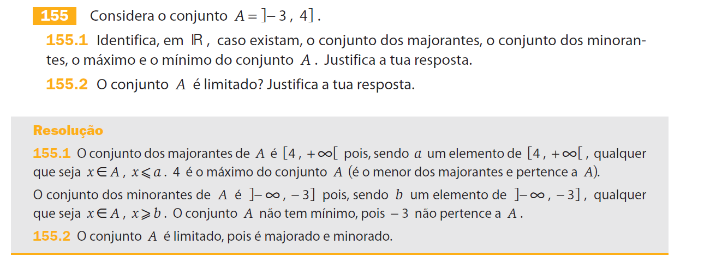
Exercício resolvido ( caderno de atividades, pág.39)
Estes conteúdos não podem ser reproduzidos, copiados, alterados ou partilhados, no todo ou em parte, sem a autorização escrita da Raiz Editora.

